Slide 1
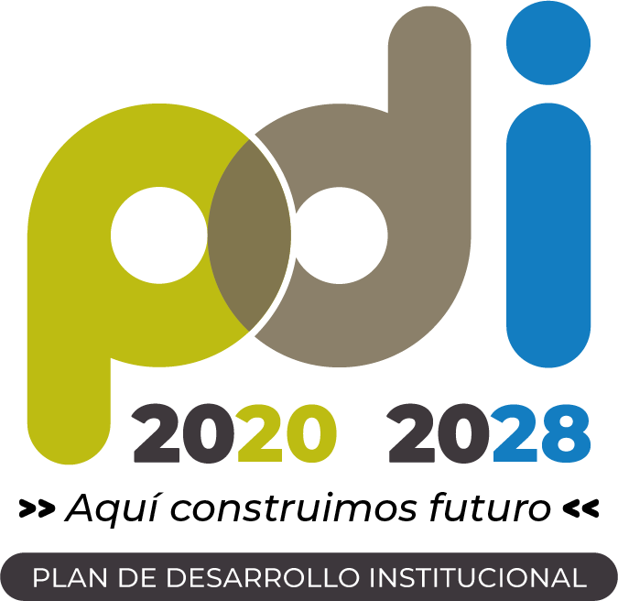
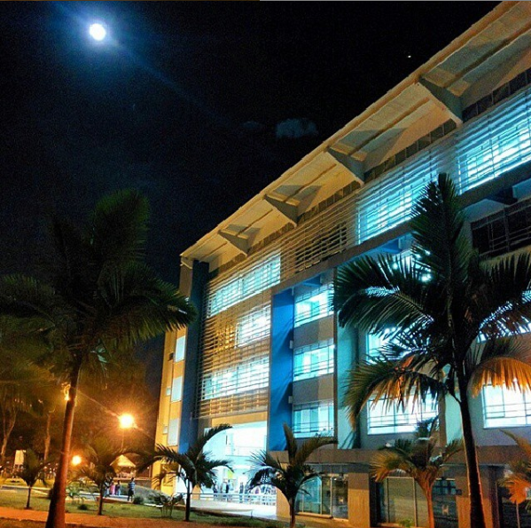
08
Proyecto
Aseguramiento de la infraestructura tecnológica para soportar los procesos de formación con TIC.
Nota: El portafolio de proyectos se construye de acuerdo con el horizonte de tiempo del período Rectoral (2020 -2023), por lo tanto, se proyectan las metas de los proyectos al año 2024 y una vez se cuente con el programa de gobierno 2024 - 2027 del Rector electo, se realizará el proceso de fortalecimiento del PDI y actualización/formulación de proyectos articulados al nuevo periodo Rectoral

Slide 2
Información general del proyecto
Código del proyecto | PDI2028 – CEA - 08
Dependencia responsable del proyecto | Recursos Informáticos y Educativos - CRIE
Pilar de Gestión | Excelencia Académica para la Formación Integral
Programa | Medios, recursos e integración de las TIC en los procesos educativos
Procesos asociados (Sistema Integral de Gestión) | Misionales – docencia
 | De apoyo – Administración institucional
Factores de calidad institucional a los que apunta el proyecto | 2. Estudiantes
 | 4. Procesos académicos
 | 5. Visibilidad nacional e internacional
 | 6. Investigación y creación artística
Otras instancias o dependencias participantes | Facultades, programa académicos y Vicerrectoría Académica.
Programas a los cuales le aporta indirectamente el proyecto | Desarrollo Docente
 | Gestión curricular
 | Acceso, inserción y acompañamiento estudiantil
 | Procesos asociados al desarrollo sostenible, la competitividad y la movilización social
 | Gestión Integral para un Campus Sostenible, inteligente e incluyente
 | Formación Vivencial
Objetivos de Desarrollo Sostenible (ODS) a los cuales le aporta el proyecto | 4. Garantizar una educación inclusiva, equitativa y de calidad y promover oportunidades de aprendizaje durante toda la vida para todos
08. Aseguramiento de la infraestructura tecnológica para soportar los procesos de formación con TIC.

Slide 3
Identificación del problema, necesidad u oportunidad
Las tecnologías de la información y comunicación, son adaptables a las necesidades de uso de los usuarios, Sin embargo, su evolución hace que para la Educación se oferten herramientas específicas para programas académicos de educación superior. Pretender forzar el uso de las herramientas genéricas, lo cual es posible, demanda de los docentes mayor tiempo y competencias tecnológicas para su articulación en el aula, ocasionando deserción en el uso de las TIC. Los espacios deben ser construidos de acurdo a las necesidades que demanda los programas académicos y fortaleciéndolos con infraestructura tecnológica Pertinente.
Problema Central | Causas directas | Causas Indirectas
Baja disponibilidad de espacios y ambientes donde se puedan desarrollar experiencias interactivas como parte de los procesos de enseñanza - aprendizaje en la UTP | 1. Sumado al desconocimiento de estrategias pedagógicas que involucren el uso TIC para los procesos de enseñanza - aprendizaje no se dispone de los espacios y tecnologías que permitan estar acorde con las tendencias metodológicas y tecnológicas actuales. | 1.1. El desconocimiento de las nuevas tendencias sumado al imaginario sobre la costumbre del aula tradicional bloquea la idea de nuevos y diferentes espacios de práctica docente y educativa fundamentada en la interacción. 1.2. Pocos escenarios en donde el docente pueda realizar la aplicación de las nuevas tendencias y se articule a su propio modelo o estrategia de enseñanza. 1.3. Falta de articulación en los currículos con espacios de enseñanza aprendizaje en donde se apliquen las tendencias tecnológicas actuales a la educación.
 | 2. Bajos niveles de exposición a experiencias y ambientes educativos interactivos para los estudiantes | 2.1 No se proporcionan las herramientas necesarias. 2.2 Los docentes no aprovechan las TIC para la docencia. 2.3 Falta apropiación cultural para incorporación de tecnologías de soporte a los procesos de enseñanza aprendizaje.
 | 3. Adquisición de herramientas tecnológicas y adecuación de espacios acorde con las necesidades generales sin tomar en cuenta las particularidades de las disciplinas, programas académicos y didáctica docente. | 3.1 La Universidad ofrece estrategias de formación genéricos en el uso de las TIC 3.2 Los docentes deben adaptar su didáctica a la infraestructura tecnológica, lo cual limita su uso en el proceso de enseñanza.
 | Efectos directos | Efectos indirectos
 | 1. Bajos niveles de aprendizaje en los estudiantes | 1.1 Poca pertinencia de los programas con el contexto 1.2 Aumento de transferencias internas de los estudiantes (Rotación entre programas) 1.3 Poca cualificación de los estudiantes en el uso de las TIC
 | 2. Baja oferta de ambientes educativos interactivos contribuye al aumento en la deserción. Poca contribución a la disminución de la deserción estudiantil | 2.1 Baja cualificación del recurso humano en la Región 2.2 Bajos niveles de egreso exitoso 2.3 Pérdidas económicas a la Universidad 2.4 Falta de oportunidades para los estudiantes para terminar su proceso académico a través de medios alternativos.
 | 3. Desaprovechamiento de recursos y TIC para los procesos de enseñanza - aprendizaje en la UTP | 3.1 Desconocimiento de las capacidades que tiene la UTP frente al uso de recursos y tecnologías digitales 3.2 Desmotivación o desinterés por parte del docente/estudiante para utilizar los recursos en función del aprendizaje
08. Aseguramiento de la infraestructura tecnológica para soportar los procesos de formación con TIC.

Slide 4
Descripción del proyecto
El proyecto busca el aseguramiento de la infraestructura tecnológica para soportar los procesos de formación con TIC. Como parte del ECOSISTEMA TIC que brinde la oportunidad a los docentes de aprovechar sus experiencias metodológicas, potenciarlas y transformarlas teniendo acceso a las nuevas tendencias, tecnológicas y metodológicas disponibles lo que permite potencializar sus competencias.
Una infraestructura tecnológica pensada para un campus inteligente ofrece a los estudiantes la posibilidad de adquirir, generar, transformar y compartir los conocimientos teórico prácticos que eleven su formación profesional. Además, se entregan herramientas a la institución para realizar los procesos de análisis y seguimiento de los procesos académicos, desde la visión tanto de los docentes como de los estudiantes.
Involucrados
Unidades organizacionales: Facultades, programas académicos y Vicerrectoría Académica.
Beneficiarios: Estudiantes, docentes.
Entidades externas a la UTP: Ministerio de Educación Nacional - MEN, Ministerio de las Tics -MINTIC
08. Aseguramiento de la infraestructura tecnológica para soportar los procesos de formación con TIC.

Slide 5
Objetivos del proyecto
General
Implementar espacios y ambientes en donde se desarrollen actividades y experiencias interactivas en procesos enseñanza - aprendizaje mediado por TIC de acuerdo a las tendencias y lineamientos pedagógicos actuales.
Específicos
08. Aseguramiento de la infraestructura tecnológica para soportar los procesos de formación con TIC.
Identificar y evaluar las diferentes propuestas existentes sobre ambientes interactivos de aprendizaje de acuerdo a las nuevas tendencias pedagógicas mediados por TIC.
Identificar, seleccionar y diseñar espacios físicos disponibles para cada una de las facultades de la institución realizando las adecuaciones necesarias para convertirlas en espacios interactivos mediados por TIC.
Implementar espacios interactivos de formación de acuerdo a cada una de las tendencias acogidas por la institución y adecuadas según cada disciplina.

Slide 6
Planes operativos
Plan operativo | Acciones
Elaboración de plan de diseño e implementación de espacios interactivos de formación | revisión de diferentes propuestas de interactividad, revisión de tecnologías y equipos disponibles para desarrollo de interactividad en simultaneidad con presencialidad, reuniones y visitas a proveedores, visitas a otras instituciones con experiencias y espacios similares, socialización con docentes internos sobre necesidades y propuestas, selección de tendencias aplicables institucionalmente y elaboración de Plan de implementación, adecuación de nuevos espacios de formación físicos para el desarrollo de actividades de manera presencial y remota de manera simultánea.
Selección y Diseño de espacios interactivos de formación | Inventario de espacios interactivos existentes en la institución, verificación de aplicabilidad de las nuevas tendencias metodológicas , selección de espacios a actualizar, selección de espacios a transformar completamente y/o construir , elaboración de diseño de espacios y presentación y aprobación de diseños, diseño e implementación espacio interactivo de apoyo a docentes y estudiantes.
Implementación de espacios interactivos mediados por TIC de acuerdo a tendencias tecnológicas y pedagógicas seleccionadas por la institución | Socialización plan de diseño e implementación de espacios interactivos, presentación metodologías y TIC seleccionadas, elaboración cronograma de implementación, de espacios interactivos, elaboración de términos de referencia compra de equipos, elaboración términos de referencia para adecuaciones físicas, adecuaciones tecnológicas, construcción, adecuación , pruebas, puesta en servicio y entrega de espacios.
08. Aseguramiento de la infraestructura tecnológica para soportar los procesos de formación con TIC.

